Slide 1
塩谷 亮太 (shioya@ci.i.u-tokyo.ac.jp) 東京大学大学院情報理工学系研究科 創造情報学専攻
コンピュータ アーキテクチャⅠ 第１０回

Slide 2
課題の解説

Slide 3
課題 ９
以下のような条件を考える
10段のパイプラインを持つ 2-way スーパスカラプロセッサであり，理想的には IPC=2 で実行できる
ロード命令の出現率は 0.2
CPU は L1 キャッシュをもつ
ロード命令のみが L1 キャッシュやメモリにアクセスするものとする
L1 キャッシュのヒット時には一切のペナルティなしで実行できる
(1) 以下の場合の IPC を求めよ
ロード命令による L1 キャッシュのアクセス１回あたりのミス率が 0.01
ミスの発生時は 100 サイクル追加で時間がかかる

Slide 4
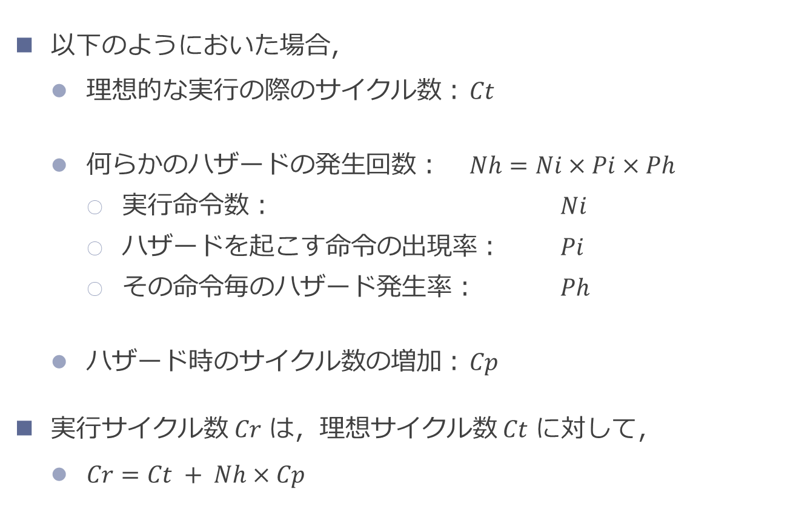
一般化できる
以下のようにおいた場合，
理想的な実行の際のサイクル数： $Ct$
何らかのハザードの発生回数： $Nh=Ni×Pi×Ph$
実行命令数： $Ni$
ハザードを起こす命令の出現率： $Pi$
その命令毎のハザード発生率： $Ph$
ハザード時のサイクル数の増加： $Cp$
実行サイクル数 $Cr$ は，理想サイクル数 $Ct$ に対して，
$Cr=Ct + Nh×Cp$

Slide 5
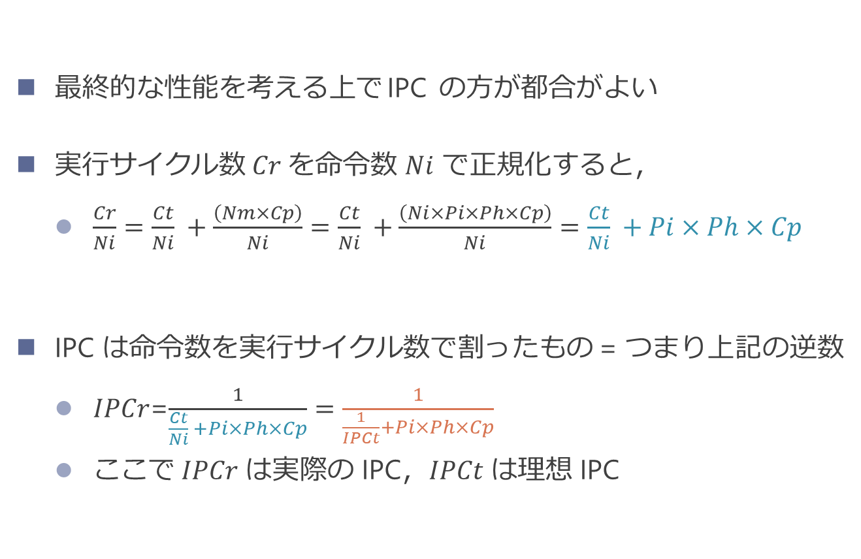
IPC で考えると
最終的な性能を考える上で IPC の方が都合がよい
$実行サイクル数 Cr$ を命令数 $Ni$ で正規化すると，
$\frac{Cr}{Ni}=\frac{Ct}{Ni} +\frac{\left(Nm×Cp\right)}{Ni}=\frac{Ct}{Ni} +\frac{\left(Ni×Pi×Ph×Cp\right)}{Ni}=\frac{Ct}{Ni} +Pi×Ph×Cp$
IPC は命令数を実行サイクル数で割ったもの = つまり上記の逆数
$IPCr$=$\frac{1}{\frac{Ct}{Ni} +Pi×Ph×Cp}=\frac{1}{\frac{1}{IPCt}+Pi×Ph×Cp}$
$ここで IPCr$ は実際の IPC，$IPCt$ は理想 IPC

Slide 6

課題 ９ (1)
(1) の解
$\frac{1}{\frac{1}{IPCt}+Pi×Ph×Cp}=\frac{1}{\frac{1}{2}+0.2×0.01×100}=\frac{1}{0.7}=≈1.43$
ちなみに，キャッシュが全く無い場合（補足）：
$\frac{1}{\frac{1}{IPCt}+Pi×Ph×Cp}=\frac{1}{\frac{1}{2}+0.2×1×100}=≈$0.049

Slide 7
課題 ９
(2) 以下の場合の IPC を求めよ
L1 キャッシュの容量を倍にしたもの
L1 キャッシュに良く当たるようになったため，ミス率が 0.006 に
L2 キャッシュを追加したもの
L2 へのアクセス１回あたりのミス率は 0.1
L2 は L1 にミスしたときのみアクセスするものとする
L2 ヒット時は L1 ヒット時からの実行時間の追加が 10 サイクル
L2 ミス時は L1 ヒット時からの実行時間の追加が 100 サイクル
(3) これまでに出てきた３つのモデルの性能を求め比較せよ
ただし L1 キャッシュ容量を倍にした場合，キャッシュのアクセスに時間がかかるため，周波数が 0.8 倍になるものとする

Slide 8
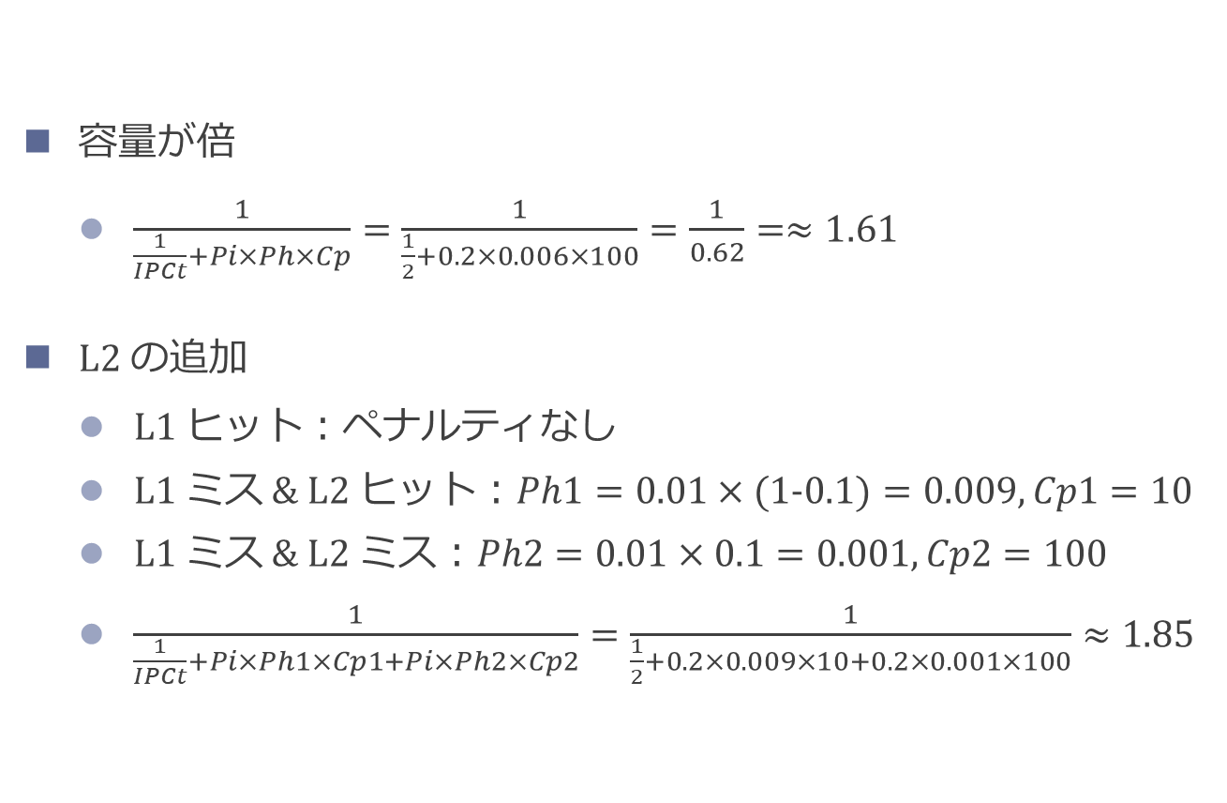
課題 ９ (2)
容量が倍
$\frac{1}{\frac{1}{IPCt}+Pi×Ph×Cp}=\frac{1}{\frac{1}{2}+0.2×0.006×100}=\frac{1}{0.62}=≈1.61$
L2 の追加
L1 ヒット：ペナルティなし
L1 ミス & L2 ヒット：$Ph1=\text{0.01}×\text{(1−}\text{0.1}\text{)}=0.009,Cp1=10$
L1 ミス & L2 ミス：$Ph2=0.01×0.1=0.001,Cp2=100$
$\frac{1}{\frac{1}{IPCt}+Pi×Ph1×Cp1+Pi×Ph2×Cp2}=\frac{1}{\frac{1}{2}+0.2×0.009×10+0.2×0.001×100}≈1.85$

Slide 9
課題 ９ (3)
すいません，これは問題が良くなかったです
CPU の周波数が変わってもメモリの速度は変わらない
メモリのアクセスのサイクル数が変わってしまうので，IPC が変化する
例：周波数 1G Hz の場合
１サイクル=1ns
100サイクルかかるメモリアクセスは100nsになる
周波数が 0.8 倍になると，1サイクルは1/0.8GHz=1.25ns
100ns/1.25=80サイクル
メモリアクセス時間は変わらない

Slide 10

課題 ９ (3)
容量が倍の際の IPC を再計算
$\frac{1}{\frac{1}{IPCt}+Pi×Ph×Cp}=\frac{1}{\frac{1}{2}+0.2×0.006×100×0.8}=\frac{1}{0.62}≈1.68$
性能：
もともと：$1.43×1=1.43$
L1容量倍：$1.68×0.8≈1.34$
L2追加：$1.85×1≈1.85$

Slide 11
キャッシュの詳細

Slide 12
内容
キャッシュの構成方法
行列積での動作例

Slide 13
キャッシュの構成方法

Slide 14
キャッシュの構成方法
３つの方式：
基本的な構造（フルアソシアティブ方式）
ダイレクトマップ方式
セット・アソシアティブ方式
ライン単位での管理
アドレスとキャッシュ構造の具体的な対応関係

Slide 15
キャッシュの作り方の方針
キャッシュ：
小容量で高速なメモリ
メイン・メモリの一部をコピーして保持
こっちを略してメモリということも
目的のデータがコピーされているかどうかを確認したい
コピー時に，どこのデータをコピーしたかの情報も一緒に記録
つまり，コピー元のアドレスもキャッシュに記録する
キャッシュの読み書き時は，記録されているアドレスとの突き合わせをして確認する

Slide 16
キャッシュの基本的な構造 アドレスやデータは 16 進数
アドレス
データ
タグ
データ
0000
84
0002
12
エントリ
0001
ff
8001
55
0002
12
容量が２エントリのキャッシュ
…
…
キャッシュのエントリの内容
タグ： コピーしてきたデータが，メモリの どこのアドレスにあったかを表す （後で詳しく話すように本当は アドレスの一部が入る）
データ：その内容
コピー時に元のアドレスと一緒に格納する
上記の例： 0002 にあった 12 と，8000 にあった 33 を保持
8000
33
8001
55
メモリ

Slide 17
読み出し時の動作 アドレスやデータは 16 進数
アドレス
データ
タグ
データ
0000
84
0002
12
0001
ff
8001
55
0002
12
容量２のキャッシュ
…
…
まず全てのタグを読み出す（この場合２つ）
アドレスと一致するタグがあるかをチェック
ヒット：もしあれば，そこのデータを読む
ミス： なければ，メモリにアクセス
たとえば CPU がアドレス 8001 を読むと， タグに 8001 があるのでヒット
8000
33
8001
55
メモリ

Slide 18
フルアソシアティブ方式とその問題
タグ
データ
タグ
データ
0002
12
0002
12
8000
33
8000
33
0102
00
容量２のキャッシュ ２つのタグをチェック
5511
78
容量4のキャッシュ
４つのタグをチェック
先ほどの方式をフルアソシアティブ方式と呼ぶ
キャッシュ内の全てのタグをチェックする方式
問題：
格納データ数を増やすと，比例して比較するタグの数が増える
比較のための回路は複雑で遅いし，電気もバカ食いする

Slide 19
ダイレクトマップ方式 アドレスやデータは 16 進数
タグ
データ
０
8000
12
1
1001
33
2
0102
00
3
5503
78
全てのエントリではなく，アドレス毎に特定の１つのエントリのみを使う
比較が１つのみでよくなる
「アドレス mod サイズ」の番号のエントリにアクセス （mod は剰余，数字は16進数表記）
アドレス 8000：8000 mod 4 = 0 番にアクセス
アドレス 5513：5513 mod 4 = 3 番にアクセス

Slide 20
ダイレクトマップ方式 アドレスやデータは 16 進数
タグ
データ
０
8000
12
1
1001
33
2
0102
00
3
5503
78
フルアソシアティブとの違い：
利点：チェックするタグは常に１つですむ
問題：アドレス下位がかぶると（競合とよぶ），上書きされる
8000, 7000, 0100 の順にアクセスがあると，０番しか使えない

Slide 21
セットアソシアティブ方式 アドレスやデータは 16 進数
タグ
データ
タグ
データ
０
8000
12
0100
53
セット
1
1001
33
7701
44
2
0102
00
5102
22
3
5513
78
0503
87
「アドレス mod サイズ」のセットにアクセス
上の例の場合，１つのセット内に２つの タグ+データ がある
連想度：
セットの中にいくつ要素を入れるかのこと
上記の場合連想度は２（2-way とも呼ぶ）
利点：競合するデータを複数持てる
キャッシュに必要なデータが在る率（ヒット率）が上がる

Slide 22
セットアソシアティブ方式の動作
タグ
データ
タグ
データ
０
8000
12
0100
53
1
1001
33
7701
44
2
0102
00
5102
22
3
5513
78
0503
87
アドレス 0100 にアクセスがあった場合：
「0100 mod 4=0」よりセット０のタグを全て読んで，これと比較
右側のタグ 0100 がヒットしたので，ここを読み出す
どこにもヒットしなかった場合
メモリからデータを取ってきて，キャッシュに書き込む
同一セット内で最も長時間アクセスされてないものに書き込むことが一般的

Slide 23
容量一定（=４）にして連想度を変えた場合
連想度１
（=ダイレクトマップ)
連想度2
０
8000
12
０
8000
12
0100
53
1
1001
33
1
1001
33
7701
44
2
0102
00
3
5513
78
連想度4
（=フルアソシアティブ)
０
8000
12
0100
53
7000
12
0500
53
容量 = 連想度 × セット数
各方式との関係：
ダイレクトマップ： 連想度=１のとき
フルアソシアティブ：連想度=容量のとき

Slide 24
競合と複雑さのトレードオフ
連想度１
（=ダイレクトマップ)
連想度2
０
8000
12
０
8000
12
0100
53
1
1001
33
1
1001
33
7701
44
2
0102
00
3
5513
78
連想度4
（=フルアソシアティブ)
０
8000
12
0100
53
7000
12
0500
53
容量一定の場合のトレードオフ
連想度大：競合の影響が小さいが，回路が複雑
連想度小：競合の影響が大きいが，回路が簡単
現実的には，連想度 2 から 32 ぐらいまでが良く使われる

Slide 25
各方式のまとめ
キャッシュ
小容量で高速
メモリの一部をアドレス（タグ）と共にコピー
方式
ダイレクトマップ
セットアソシアティブ
フルアソシアティブ
性質
連想度によって分類可能
ヒット率と複雑さにトレードオフ

Slide 26
キャッシュの詳細
方式：
基本的な構造
ダイレクトマップ方式
セット・アソシアティブ方式
ライン単位での管理
アドレスとキャッシュ構造の対応

Slide 27
ライン
キャッシュ上のデータはラインと呼ばれる単位で管理される
ライン：複数バイトからなる塊
実際には 16 から 128バイトぐらい
ブロックと呼ばれることもある
理由：
容量の効率をあげるため
空間局所性を利用するため

Slide 28
容量の効率
タグ
(32bit=4バイト)
データ
（1バイト）
f3568000
12
タグが大きくて無駄
これまでの説明では，アドレスごとに1バイトのデータを仮定
一方，アドレスは 32 から 64 ビット
このままではデータよりもタグを覚えているようなもの

Slide 29
容量効率の向上
ライン
タグが指すアドレスから始まるデータのまとまりのこと
キャッシュの各エントリでは，このライン単位でデータを持つ
利点：ラインサイズが増えると，データが占める割合が増える
１バイト： 1×4=４バイト
１６バイト： 16 バイト
（双方，タグとデータ合計で20バイト）
タグ
(32bit=4バイト)
データ
（1バイト）
f3568000
12
タグ
(32bit=4バイト)
ライン（16バイト）
f3568000
12 59 46 16 54 64 48 47 45 84 85 48 54 fe 55 84

Slide 30
空間的局所性
２種類の局所性
時間的局所性：
「一度使ったデータは，すぐにまた使われる」
空間的局所性：
「あるデータが使われると，その近くにあるデータも使われる」
空間的局所性の例，
以下では i 番目がアクセスされると i+1 にもアクセスされる
for(i = 0;i < SIZE; i++)
v += buf[i]
ある構造体内の要素にアクセスがあると，その構造体の別の要素にもアクセスがある

Slide 31
ライン単位の管理と空間局所性
データはライン単位でやりとりされる
あるデータがアクセスされると，周囲のデータも一緒にキャッシュに格納される
たとえば，ラインが 16 バイトだった場合
各要素は1バイトで16要素の配列 buf[16] を考える
buf[0] のアクセス時に，buf[1] ~ buf[15] までをまとめて読む
まとめてメモリから取ってきてキャッシュにおく
buf[1] から buf[15] アクセス時は，キャッシュにヒット

Slide 32
キャッシュの詳細
方式：
基本的な構造
ダイレクトマップ方式
セット・アソシアティブ方式
ライン単位での管理
アドレスとキャッシュ構造の対応

Slide 33
キャッシュ内のデータの配置
以下に要素に関連して変化
連想度
容量
ラインのサイズ
プログラムの高速化のためには，以下を知る必要がある
アドレスとキャッシュ内のラインの位置の対応
結果，どのようにアクセスするとキャッシュにヒットするのか
さらに後半ではいくつかの実例をつかって説明

Slide 34
セットアソシアティブ・キャッシュの例
タグ
ライン
タグ
ライン
０
1
2
3
構成
連想度： ２
セット数： ４
ラインサイズ：16バイト
総記憶容量
連想度 2 × セット数 4 × ライン 16 バイト = 128 バイト

Slide 35
アドレスとラインの対応
アドレス
タグ
ライン
タグ
ライン
０
3210
1
2
アドレスの
最下位4ビット
3
アドレスは1バイト単位でメモリの位置を表すものとする
最下位ビット 0 ～3 （計４ビット）
最下位部分がライン内の位置に対応
空間局所性を利用するために連続した１６バイトが１ラインに
4ビットなのは，ラインサイズが16バイトだから
2 ^ 4 = 16
（ラインサイズは必ず２の累乗になる

Slide 36
アドレスとセットの対応
アドレス
タグ
ライン
タグ
ライン
０
54
3210
1
2
ここの2ビット
3
ライン部分の上位にあるビット 4 ～5 （計2ビット）
この部分を使って，どのセットにアクセスするか決める
２ビットなのは，セット数が４だから
2 ^ 2 = 4
セット数も必ず２の累乗になる
アドレスのこの部分はなるべくばらけた方がよい
同じセットにアクセスがいかず，競合がおきにくくなる

Slide 37
アドレスとタグの対応
アドレス
タグ
ライン
タグ
ライン
０
6
54
3210
1
上位の残りすべて
2
3
残りの上位のビットがタグとなる
タグにはセット（赤）やライン（緑）の部分は入れないでよい
あるセットにアクセスするアドレスは，赤部分は常に一定だから
セット 1 にアクセスする場合，赤部分は絶対 01
緑部分はラインの中の位置を表すので，関係ない

Slide 38
アクセス時の動作の例
アドレス
タグ
ライン
タグ
ライン
０
6
54
3210
1
0x200
0x101
上位の残りすべて
2
3
拡大
f e d c b a 9 8 7 6 5 4 3 2 1 0
アドレス0x8014 (1000 0000 0001 0010) へのアクセスがあった場合
ライン内位置： 2 (0010)
セット位置： 1 (01)
タグ： 0x200 (1000 0000 00)
セット1の左側のエントリにタグ 0x200 があるのでヒット
ライン内の2バイト目にアクセス

Slide 39
キャッシュの詳細のまとめ
基本的な構造と各方式について
セット・アソシアティブ方式
ライン単位での管理
アドレスとキャッシュ構造の具体的な対応関係

Slide 40
行列積での動作例

Slide 41
内容
キャッシュの構成方法
行列積での動作例

Slide 42
キャッシュによる性能変化の例：密行列積
密行列積
ディープ・ラーニングも，実際の計算はひたすら行列積をやってる事が多い
google の TPU は行列積超特化計算機ともいえる
TPU: Tensor Processing Unit
機械学習に特化したハードウェア
行列積はものすごい時間がかかる
行列のサイズの三乗に比例して演算が必要
なんも考えないとキャッシュにもうまく乗らない

Slide 43
目次
背景：
行列の二次元配列による表現
二次元配列のメモリ配置
行列同士の乗算

Slide 44
行列の２次元配列による表現
A[0][0],
A[0][1]
uint32_t A[2][2];
A[1][0],
A[1][1]
A[y][x] の場合：
1次元目（x）：何列目か
x が増えると参照位置が右に移動
2次元目（y）：何行目か
y が増えると参照位置が下に移動

Slide 45
2次元配列のメモリ上の配置
アドレス（uint32_t は 32bit=4バイトなので，4飛ばしになる）
0
A[0][0]
uint32_t A[32][32];
4
A[0][1]
8
A[0][2]
実際のメモリは1次元の構造
ずっと連続して箱が並んでる
低次元（添え字の右側）が連続するように展開されて配置される
…
124
A[0][31]
128
A[1][0]
132
A[1][1]
…
254
A[1][31]
256
A[2][0]
…

Slide 46
キャッシュ上の配置 （ラインサイズ64バイトの場合）
アドレス
0
A[0][0]
uint32_t A[32][32];
4
A[0][1]
8
A[0][2]
キャッシュ
タグ
ライン
…
0
A[0][0], A[0][1], ... A[0][15]
124
A[0][31]
64
A[0][16], A[0][17],... A[0][31]
128
A[1][0]
128
A[1][0], A[1][1], ... A[1][15]
132
A[1][1]
160
A[1][16], A[1][17],... A[1][31]
192
A[2][0], A[2][1], ... A[2][15]
…
254
A[1][31]
...
256
A[2][0]
１次元目の添え字が連続した部分がライン上に
ラインは64Bなので，16要素格納できる
１次元目を連続にして参照すると効率がよい
…
…

Slide 47
配列のアクセス
２次元目を連続させた場合の問題
ラインの利用効率が悪い
コンフリクトが起きる

Slide 48
２次元目を連続させた場合の動作
アドレス
タグ
ライン
0
A[0][0]
0
A[0][0], A[0][1], ... A[0][15]
4
A[0][1]
64
A[0][16], A[0][17],... A[0][31]
8
A[0][2]
128
A[1][0], A[1][1], ... A[1][15]
192
A[1][16], A[1][17],... A[1][31]
…
256
A[2][0], A[2][1], ... A[2][15]
124
A[0][31]
...
128
A[1][0]
A[1][1]
for (int j = 0; j < SIZE; j++)
A[j][0]++;
２次元目を連続にしてアクセスした場合
赤字の部分がアクセスされる
132
…
254
A[1][31]
256
A[2][0]
…

Slide 49
２次元目を連続させた場合の問題（１）
タグ
ライン
0
A[0][0], A[0][1], ... A[0][15]
64
A[0][16], A[0][17],... A[0][31]
128
A[1][0], A[1][1], ... A[1][15]
192
A[1][16], A[1][17],... A[1][31]
256
A[2][0], A[2][1], ... A[2][15]
...
for (int j = 0; j < SIZE; j++)
A[j][0]++;
問題１：
ラインの先頭しか使われない
A[0][1] から A[0][15] もキャッシュに勝手に乗るが使われない

Slide 50
２次元目を連続させた場合の問題（１）
タグ
ライン
0
A[0][0], A[0][1], ... A[0][15]
64
A[0][16], A[0][17],... A[0][31]
128
A[1][0], A[1][1], ... A[1][15]
192
A[1][16], A[1][17],... A[1][31]
256
A[2][0], A[2][1], ... A[2][15]
...
for (int j = 0; j < SIZE; j++)
A[j][0]++;
問題２
アドレスが等間隔になる
0, 128, 256 ...
間隔は，配列の１次元目のサイズに比例
今回は32要素×4 = 128 が間隔に

Slide 51
アドレスとセットの対応の復習
アドレス
タグ
ライン
タグ
ライン
０
セット
ライン
ba9876
543210
1
2
ここの6ビットが
セットの位置を決める
3
ライン部分の上位にあるビット 6 ～ b （計6ビット）
この部分を使って，どのセットにアクセスするか決める
L1キャッシュのセット数部分は6ビットある
32KB, 64バイトライン, 8-way
32768 / 64 / 8 = 64 = 2^6

Slide 52
大きな二次元配列で，２次元目を連続にすると
アドレス
タグ
ライン
タグ
ライン
０
セット
ライン
ba9876
543210
1
2
ここの6ビットが
セットの位置を決める
3
uint32_t A[1024][1024]; for (int j = 0; j < SIZE; j++)
A[j][0]++;
アドレス：
A[0][0]: 0,
A[1][0]: 4096
A[2][0]: 8192
1024要素×4B = 4096 = 2^12 ごとにアクセス

Slide 53
アドレスが等間隔になるとどうなるか
アドレス
タグ
ライン
タグ
ライン
０
セット
ライン
ba9876
543210
1
2
ここの6ビットが
セットの位置を決める
3
uint32_t A[1024][1024]; for (int j = 0; j < SIZE; j++)
A[j][0]++;
何がまずいのか：セット位置を決める部分が全部一定に
0: 00000000000000
4096: 01000000000000
8192: 10000000000000
大きな二次元配列で二次元目を連続にすると，連想度分ぐらいしかキャッシュできない

Slide 54
行列と二次元配列のまとめ
構造
行列は二次元配列として表限
二次元配列は，１次元目が連続するよう展開される
二次元目を連続させるとやばい
ラインの利用効率が悪い
大きな二次元配列ではアドレスが等間隔に
コンフリクトが起きてキャッシュがほとんど利用できない

Slide 55
基本的な行列積の実装
for (int k = 0; k < SIZE; k++) {
for (int j = 0; j < SIZE; j++) {
for (int i = 0; i < SIZE; i++) {
a[k][j] += b[k][i] * c[i][j];
}
}
}
三重ループとして実現できる

Slide 56
行列積の動作イメージ
a
=
b
×
c
c[i][j]
a[k][j]
b[k][i]
for (int k = 0; k < SIZE; k++) {
for (int j = 0; j < SIZE; j++) {
for (int i = 0; i < SIZE; i++) {
a[k][j] += b[k][i] * c[i][j];
}
}
}
a[k][j] は，b の k 行目（紫）と，c のｊ列目（緑）の各要素を乗算して累積することにより求まる
一番内側の i はこの各要素を参照するために回る

Slide 57
重要なポイント
for (int k = 0; k < SIZE; k++) {
for (int j = 0; j < SIZE; j++) {
for (int i = 0; i < SIZE; i++) {
a[k][j] += b[k][i] * c[i][j];
}
}
}
このプログラムをよく見ると，
a[k][j] += の部分の計算の順序は自由に入れ替え可能
足し算はどのような順序でやってもよい
たとえば，ループの外側と内側を入れ替えても，結果は同じ

Slide 58
i, j ,k をひっくり返した時の， 最内周ループのアクセス範囲
a
=
b
×
c
c[i][j]
a[k][j]
b[k][i]
for (int k = 0; k < SIZE; k++) {
for (int j = 0; j < SIZE; j++) {
for (int i = 0; i < SIZE; i++) { // i が変化
最内周ループのアクセス範囲が横向きになっているのが重要

Slide 59
最悪の場合（1100秒）と最良の場合（20秒） 上側はキャッシュを全く利用できていない
a[k][j]
b[k][i]
c[i][j]
for (int i = 0; i < SIZE; i++) {
for (int j = 0; j < SIZE; j++) {
for (int k = 0; k < SIZE; k++) { // ｋ が変化
a[k][j]
b[k][i]
c[i][j]
for (int i = 0; i < SIZE; i++) {
for (int k = 0; k < SIZE; k++) {
for (int j = 0; j < SIZE; j++) {// j が変化

Slide 60
まとめ
キャッシュの構成方法
３つの方式
基本的な構造（フルアソシアティブ方式）
ダイレクトマップ方式
セット・アソシアティブ方式
性質
連想度によって分類可能
ヒット率と複雑さにトレードオフ
ライン単位での管理
アドレスとキャッシュ構造の具体的な対応関係
行列積での動作例

Slide 61
課題 １０
アドレスの幅が 16 bit，ラインサイズ8B，４エントリのキャッシュについて考える
連想度を以下の様に変えた場合に，
1（ダイレクトマップ）
2
4 （フルアソシアティブ）
以下のようなアドレスによる 1B のアクセスがあった場合を考える
0x8000, 0x8001, 0x8002, 0x8003, 0x8000, 0x8001, 0x8002, 0x8003
0x8000, 0x9000, 0xA000, 0xB000, 0x8000, 0x9000, 0xA000, 0xB000
0x8000, 0x9001, 0x8002, 0x9003, 0x9004, 0xA005, 0x9006, 0x8007

Slide 62
課題 １０
(1) 上記それぞれの場合で，アクセスが全て終わった後のキャッシュの状態（タグの中身）を示せ
４エントリのタグにそれぞれ何が残っているかを， 連想度3パターン×アクセス系列3パタン= 9 パターン分答える
(2) 上記それぞれの場合のヒット率を計算せよ
(3) 各アクセスにおけるヒット時に，それが空間的局所性と時間的局所性のいずれによるのかを分類して答えよ
多少多いかもですが，
途中までしか出来なくても良いです
試験までには１回解いておくと良いです
実は (1) がちゃんとできれば (2) と (3) はおまけみたいなものです

Slide 63
提出方法
以下を提出：
課題１０：
提出は Moodle の「課題１０」のところからお願いします
紙に書いた場合は写真を撮ってアップロードしてください
感想や質問：
「感想や質問」のところに投稿してください
わからない場所がある場合，具体的に書いてもらえると良いです
提出締め切り
Moodle に設定した締め切りまで（7/9 日曜日の 23:59 頃，要確認）
注意：
課題の出来は，ある程度努力したあとがあれば良しです
必ずしも正解していなくても良いです

Slide 64
休講について
7/10 は出張のため休講です
修士の学生さんの発表で海外に行ってきます
7/17 は祝日

Slide 65
期末試験について
8/7 予定
7/31 は本務校の業務のため休講になる可能性あり
ただ，業務が入るかどうかが直前まで確定せず
期末試験の日程が直前まで未定なのはさすがにまずいので
A4 裏表１枚 手書きのみの持ち込み可
基本的に課題で出した部分を中心に出題する予定

Slide 66
練習問題について
すいません，用意したいと思っていますが， まだ時間がとれてないです
基本的には課題で出した問題の，パラメータが違うものを用意したいと思います
もしもですが，問題作って投げてくれる人がいれば，解答の確認をこちらでやって公開したいです

Slide 67
質問とか感想

Slide 68
質問とか感想
キャッシュの考え方がシステムプログラミングで習ったバッファリングに似てるなと思いました
また、キャッシュやバッファリングに限らず、大きなメモリからプログラムを実行する際に動作を速くするために何か別の場所にデータをコピーしてすぐに何度も使えるようにするという考え方は重要だと感じました。

Slide 69
質問とか感想
期末試験は持ち込み可だとありがたいです。毎授業内容が新しく重いですが復習しつつ頑張ります。
試験は持ち込みありがいいです！

Slide 70
スライド26でアドレスを4で割って切り捨てた行目を読むと書いてありましたが、アドレス6は2行目にあるように見えました。0行目から数えるものなのでしょうか。
メモリの読み出し動作の部分で各列のうちアドレスを４で割ったあまりが読みだすべき場所になるというのが分かりませんでした。行の場合はアドレス６が４で割ったあまりが２だから、上から２行目を取り出してきたと思うのですが、列の場合は数が小さい左からではなく右から２番目ということですか？
行はあまりではなく，割った結果の切り捨てです

Slide 71
質問とか感想
メモリの読み出しの際、アドレスを４で割って切り捨てた行目が読むべき場所、とありましたがよくわからなかったです。各行を数えるときに０行目から始めるということでしょうか？
メモリの読み出し動作の部分で、アドレス６のセルを読み出すためにアドレスを４で割って切り捨てた行目が読むべき場所という部分が分からなかったのでもう一度説明していただきたいです。また、メモリのアドレスは必ず左上から０１２３、、、という順番になっているのでしょうか？
マス目の右上に書いてあるのがアドレスです
// を割って切り捨てだとすると，
0 // 4=0, 1 // 4=0, 2 // 4=0, 3 // 4=0
5 // 4=1, 6 // 4=1, 7 // 4=1, 3 // 4=1

Slide 72
メモリの読み出し動作（１） アドレスのデコード
bit lines
どの行を読むか決める
各行は４つセルがある
アドレスを４で割って 切り捨てた行目が 読むべき場所
６=0110（２進数）
デコーダ
数字を対応するワンホット信号に変換する回路
ワンホット信号：
n 本のうち，１つだけが１で他が０の信号
アドレス上位の２ビットを デコード
０
１
２
cell
３
0
1
0
1
４
５
６
７
1
0
0
1
６
decoder
８
９
１０
１１
0
0
0
0
word lines
１２
１３
１４
１５
1
1
1
0
column selector
data

Slide 73
質問とか感想
10進数で4以上の数字は2進数で3桁以上になる性質を利用して、2進数の最初の2桁が行、後ろの2桁が列、としていることに気がついて感動しました。

Slide 74
質問とか感想
質問や感想に答えるスライドに関して、その質問に対する回答も軽くで良いので一緒に載せて欲しいと思いました。後から試験勉強などで資料を見返した時にも理解できるようにしたいです。
結構準備がつらいので，ここに回答まで書くのは特に重要というものにしぼってますが，努力します

Slide 75
質問とか感想
試験勉強のためにも、期末テストを想定した小テスト（練習問題）の様なものが欲しいです。

Slide 76
質問とか感想
キャッシュの性能について CAP < SIZE <= CAP × 2 の時、緑の分は上書きされて残らないということはわかりますが、次回は紫の部分のみヒットするという部分が理解できませんでした。赤の部分はヒットしないのでしょうか。
すいません，ここの説明は間違いがありました
「SIZE <= CAP：定速（速い）」は正しいですが， それ以降はちょっと説明が間違っており（説明に書いてない仮定が加わっている），訂正を準備しています

Slide 77
CAP < SIZE <= CAP×2：徐々に遅くなる
データ量
CAP（キャッシュ容量）
SIZE = CAP × 1.5
左から順に（緑，紫，赤）アクセスすると…
ループ後のキャッシュ上のデータ
終了後には緑の分は上書きされて残らない

Slide 78
質問とか感想
テストできれば7月31日だとありがたいです(;_;)
テスト日程は変更の予定はありませんか？テストが3週間に渡ることになり(週に1つずつ)、なかなか厳しいというのが本音です。前倒しの方向で検討していただけたら、とても嬉しいです。
テストについてなのですが、微積のテストが7/28と決定しており、一週間以上間が空いてしまい、3週間もテストになってしまうので、前にずらしてほしいというのが本音です。
試験の日程が 8/7 かつ A4 両面持ち込み可、とてもありがたいです！！ぜひその方向でよろしくお願いいたします。

Slide 79
質問とか感想
課題の解き方をしっかり理解していれば試験は問題ないでしょうか？
どんな感じの問題が出るかわからなくて不安すぎます💦課題とおなじくらいのれべるですか？
とりあえず課題は解けるようになっててもらえればと思います

Slide 80
質問とか感想
テストは練習問題と似たような問題だけが出るなら持ち込みはなくても大丈夫だと思います。
言葉を問う問題があるなら暗記が多い（と思う）ので持ち込みがあると助かります
課題の解き方をしっかり理解していれば試験は問題ないでしょうか？

Slide 81
質問とか感想
解説を聞いて、なぜ先週解けなかったのか不思議に思うほどすんなり入ってきました。でもテストは凄く不安です。SRAM,DRAMは昨年度習ったことを思い出しました。

Slide 82
質問とか感想
スマホアプリの設定にある、「キャッシュを削除」の意味を理解することができました。メモリのキャッシュを削除するわけではなく、アプリ内で一度読み込んだものを二度目からは早く読み込むためのキャッシュを削除していたということだとわかりました。キャッシュという言葉はよく目にするものの、きちんと理解ができていなかったため知ることができて嬉しいです。
たまにコピーしてきたものと大元の一貫性が（バグとかで）取れなくなることがある
そう言うときにキャッシュをクリアすると直ったりする

Slide 83
質問とか感想
キャッシュとレジスタがどちらも一時的な値の置き場として同じような役割を持つメモリという認識で、両者の違いがよくわかりません。

Slide 84
質問とか感想
キャッシュの説明のところで図がたくさんあってとても分かりやすかったです。実際の測定データについて、SIZEが大きくなってもアクセス時間が増えていない（減少している）ところがあるのはなぜでしょうか？これは誤差で、基本は逆転することはないのでしょうか。
誤差であり，基本逆転はないです
パソコン上で測ると，他のアプリも裏でちょっとだけ同時に動いているのでどうしてもノイズがのります

Slide 85
質問とか感想
課題８の(2)で質問です。 ハザード時のサイクル数の増加は1でなはく1.5で計算しました。 段数が15に増えたのでそう予想したのですが、10段で1サイクル増える時と15段ではどうして同じで良いのですか。
前提：サイクル数は基本的に整数しか取れない
全てはクロックを基準として動いているので，1.5 サイクル止める，とかはできない
データハザードは，ある命令の結果がまだ使えない時に，ベルトコンベア全体を止めて結果が出るのをまつ

Slide 86
課題 ８
以下のような条件を考える
10段のパイプラインを持つ 2-way スーパスカラプロセッサであり，理想的には IPC=2 で実行できる
全実行命令におけるなんらかのデータハザードの発生率は 0.2
このデータハザード発生時は 1 サイクル実行時間が伸びるものとする
全実行命令における分岐命令の出現率は 0.2
分岐予測ミス率は 0.3
(1) この CPU を改良する際， 「3-way スーパスカラにする」 「2-way のまま15段パイプラインにする」 「2-way のまま分岐予測器を改良する」 のどれが最も性能が上がるかを性能を計算して検討せよ
この CPU を 3-way スーパスカラにすると理想的には IPC=3 で実行できるがデータハザードの発生率は 0.3 に上昇するとする
また，分岐予測器を改良すると分岐予測ミス率が 0.2 にまで削減されるとする

Slide 87
１．ストール
レジスタ・ファイル
b まちます
演算器
ｂを書くまで待って
命令メモリ
（プログラム）
休憩中
∧∧
(,,ﾟДﾟ)
（つ つ
∧＿∧
( ´∀｀)
（つ つ
∧∧.
(*ﾟーﾟ)（つ つ
∧＿∧
( ´・ω・)（つ つ
b=a+1
c=b-1
...
…
...
a++
a++
...
c=b-1
b=a+1
直前の命令の結果を使う命令が現れた場合：
( ´・ω・) の人が計算結果をレジスタに書くまで， ( ´∀｀) の人と上流のラインを止める
間にバブル（何もしないステージ）が入る

Slide 88
質問とか感想
キャッシュとメインメモリはどのように使い分けるのですか？

Slide 89
質問とか感想
L1 キャッシュ容量を倍にした場合，キャッシュのアクセスに時間がかかるため，周波数が 0.8 倍になるものとする、というのは、キャッシュに入っている全情報の中からほしいものを見つけるのに時間がかかるというようなことですか？

Slide 90
質問とか感想
これまでの課題では、先週の計算や回路図、アセンブリ言語といった考えて解く問題！というようなものでしたが、テストでもこのような形式の問題で単語丸暗記穴埋めみたいな形式はなしですか？資料のページ数も多いですし、調べたらすぐに出てくることを丸暗記するメリットも思いつかないので。。
穴埋めは多分やらないと思いますが，「～という条件のもとで～の例を書け」とかはあるかもしれません

Slide 91
質問とか感想
DRAMについて、リフレッシュする前に全ての電荷が抜けてしまってデータがなくなってしまったら、どうなるのか気になった。
本当に動かなくなるのでなんとかさけます

Slide 92
質問とか感想
私はキャッシュが溜まっているといつでも操作が低速になってしまうと思っていた（自分のスマホなどを触っていて感じる）ので、場合によって高速になることもあると知って、キャッシュは必要な機能であったんだなと思った。
キャッシュの作り方が良くないのであって，本来ははやくなるはず

Slide 93
質問とか感想
前回の講義資料p61の例とキャッシュの話が頭の中で結びつきません。キャッシュがどう関係した結果処理時間が変化したのかもう少し詳しく知りたいです。

Slide 94
質問とか感想
DRAMは定期的にリフレッシュを行わなければいけないため、速度ではSRAMに劣るという認識で良いのでしょうか。
コンデンサの微妙な電荷の溜まり具合を検出するのも時間がかかるので，そこでも遅くなってます

Slide 95
質問とか感想
・P28の最後に書かれているようなカラムセレクタがない場合には、どのようにビットを選択しているのでしょうか？全てのビットを直接データとして送っているということでしょうか。 また、カラムセレクタがない場合＝ビット数が少なくビット選択の処理をしなくてもデータが膨大にならない場合 ということでしょうか？
レジスタファイルなどで 32エントリ × 32 bit でちょうど1行が1回の読み出し単位になっている時などはカラムセレクタなしになることもあります
なるべくメモリが正方形に近づくようにして，行の長さが読み出し単位より長いとカラムセレクタが入ります

Slide 96
質問とか感想
課題7(7)の解答の図で、それぞれの段(FDXMW)がどの命令を表しているのかがよく分からなかったのですが、
li x1←1
li x2←2
beq x1==x2, LABEL
add x2←x3+x4
add x1←x2+x3
で合っているでしょうか。また、分岐予測により飛んだ先で実行される命令は、分岐命令のFが終わってすぐに始まるのだと思っていたのですが、もし上図の通りだとすると、分岐予測をしても、LABELに飛ぶと実行される命令add x2←x3+x4は、beq x1==x2のWが終わってから始まるのでしょうか。

Slide 97
課題 7（2023/7/3訂正）
(7) 以下の命令列を実行するのに必要な時間を計算せよ ここで beq はオペランドが等しい時に分岐する分岐命令である プロセッサは分岐予測を行うものとし，beq が分岐予測ミスを起こして LABEL に飛んだあとにフラッシュされてやり直した場合を想定せよ li x1←1 li x2←2 beq x1==x2, LABEL add x1←x2+x3 LABEL: add x2←x3+x4
13ns フォワーディング ありの場合 やり直した後に 結局 LABEL の下の 命令も実行することに注意 パイプラインの各行は上の5つの命令を上から順にやった 場合に対応
F
D
X
M
W
F
D
X
M
W
F
D
X
M
W
F
D
X
M
W
F
D
X
M
W

Slide 98
質問とか感想
あと赤ちゃんの写真可愛すぎました、美味しいお店何か教えてあげたいけど茗荷谷開発私もできてない、、
茗荷谷以外でもおすすめあればぜひ

Slide 99
質問とか感想
期末は範囲も広いので持ち込み可にしていただきたいです。あと、手土産は和菓子ですが護国寺の方にある群林堂が有名です！
この講義の担当になったときから楽しみにしてたんですが，月曜定休でした・・・

Slide 100
質問とか感想
自転車でお越しとのことで、東京ドームのラクーアという施設まで足を伸ばしていただくと（大学から自転車で10分程度の道のりのようです）DELI&DISHというコーナーがあり、美味しいケーキやお菓子、お惣菜のお店が集まって、小さいデパ地下のようなかたちになっています！
個人的にはboBというカヌレ屋さんがとても美味しかったのでおすすめです！他のお店もとても美味しそうです
https://www.laqua.jp/shops/list/bob/

Slide 101
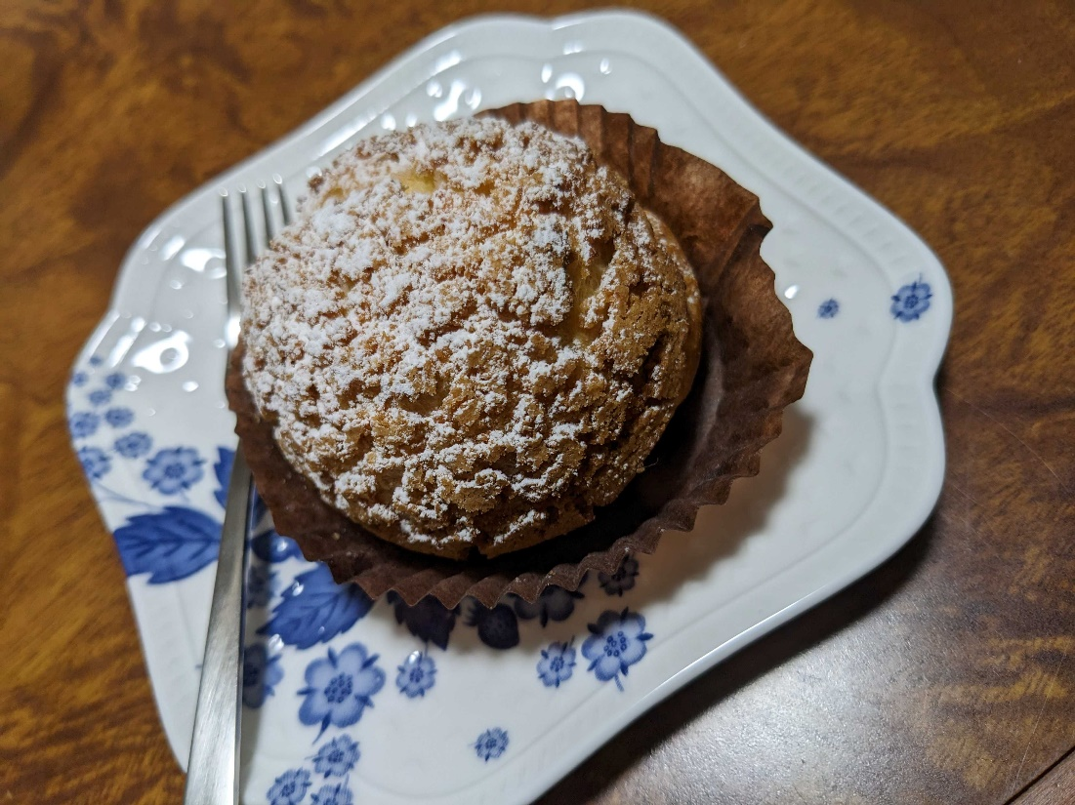
質問とか感想
また、パティスリーレセンシエルというお店のシュークリームとケーキがとても美味しいのでぜひ、、、！
先週いってきました

Slide 102
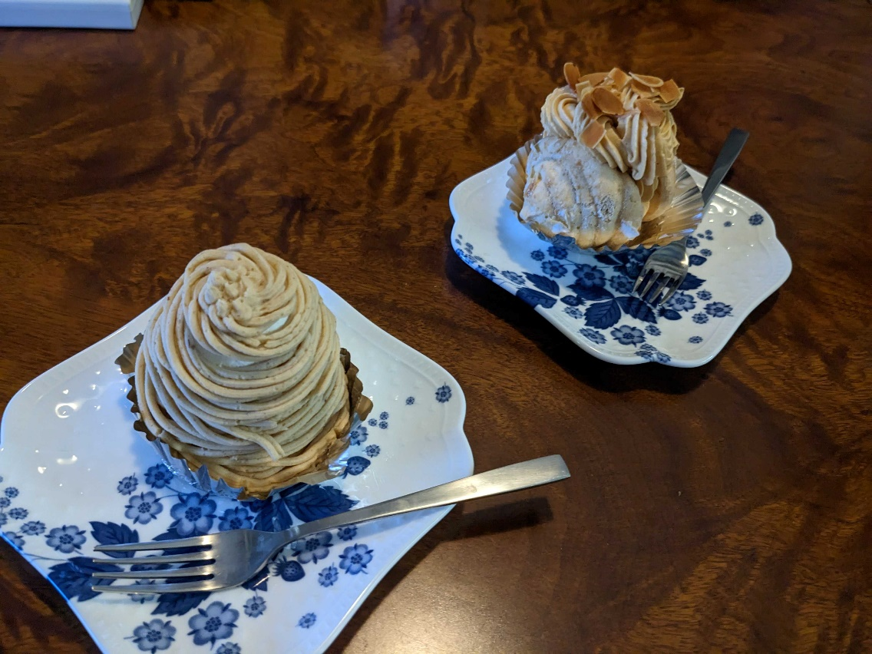
ちなみに東大の近くだと
TIES というお店がおすすめ
本郷三丁目 or 湯島からが多分近い

